Slide 1
JSP16 DAO, DTO
자바빈 활용

Slide 2
기존 프로그래밍 방식의 문제점
프로그래밍 부분 (비지니스 로직, 백엔드) 부분과 웹 구조(html css js 등의 프론트 엔트) 부분 이 하나의 파일 안에 뒤얽혀 있슴.
insert. delete, list, find 파일을 보면 ’DB커넥션’을 만드는 과정들이 매 페이지 요청 마다 계속 동일하게 반복된다. 매번 커넥션을 발생시키고 해제하는 동일한 코드가 반복 되는 것이 생산성에도 문제가 된다.
조금만 규모가 커지면, 분업 제작하기도 힘들고, 유지관리도 어렵다.
‘프로그래밍’과 ‘웹 구조’를 분리해야할 필요성 대두! 이를 위해 자바빈을 활용한 DAO,DTO 개발기술 소개.

Slide 3
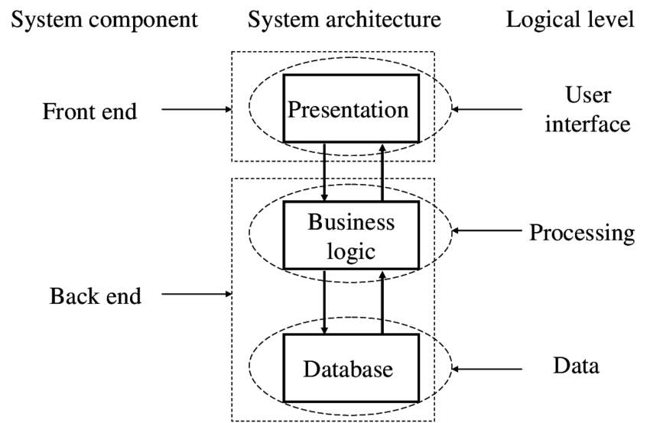
Presentation Logic / Business Logic
Notes:
https://www.researchgate.net/figure/Client-server-system-architecture-and-logical-layering_fig1_49282424

Slide 4
DAO, DTO
빈(Bean)을 활용한 대표적인 사례 : DAO, DTO !
DAO(Data Access Object) : DB 데이터 소스 접근을 목적으로 (전담)하는 객체
DTO(Data Transfer Object) : 데이터가 포함된 객체를 다른 시스템으로 전달하는 역할을 하는 객체 DB에 있는 레코드를 객체화한 클래스 혹은 VO(Volume Object) 라고 말한다 (그러나 VO는 read only /immutable속성 가짐)

Slide 5
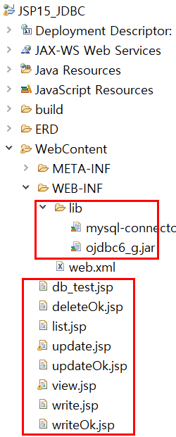
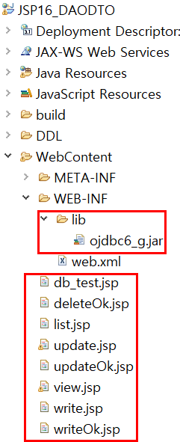
프로젝트 생성
JSP16_DAODTO 생성
직전의 JDBC 단원의 JSP 파일들과 라이브러리들을 그대로 복사해서 붙여옵니다
이후 동작 확인 해보세요.

Slide 6
DB, SQL 관련 상수 정의 클래스
DB접속 정보, 쿼리문, 테이블명, 컬럼명 등은 별도로 관리하든지, XML 등에서 통합 관리하는 것이 좋다. (직전의 예제에서는 jsp 파일들에 여기저기 흩어져 있고 중복되어 타이핑 되어 있다) 이번 예제에서는 별도의 클래스에서 관리합니다 상수만 있는 경우 굳이 class 가 아닌 interface 가능
클래스 작성
패키지: common 클래스: D.java

Slide 7
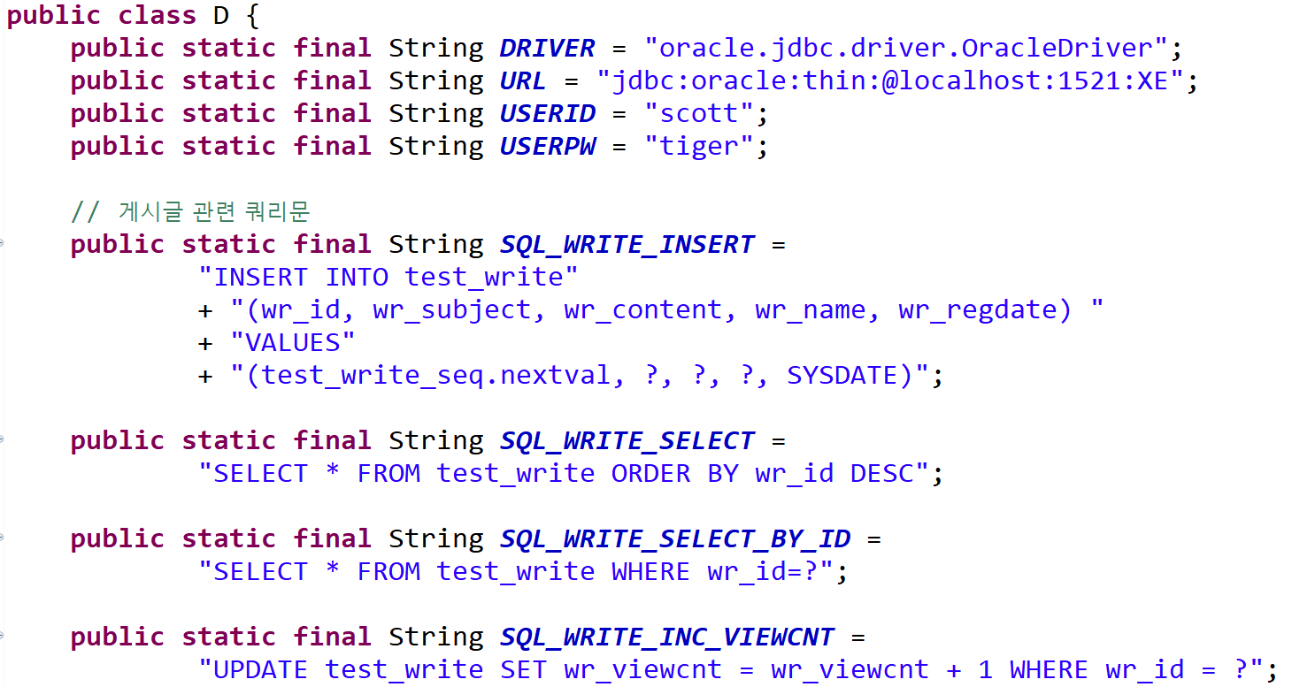
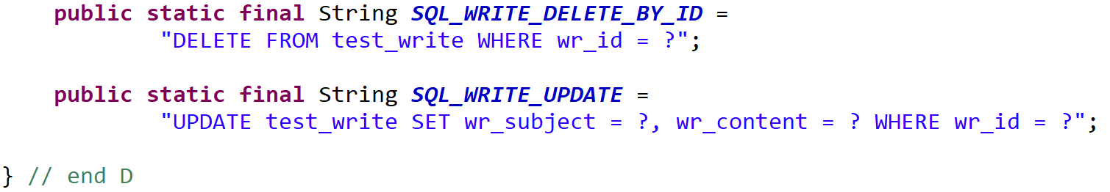
D.java 작성
메모 코드 복사해가세요
Notes:
package common;
/*
* DB접속 정보, 쿼리문, 테이블명, 컬럼명 등은
* 별도로 관리하든지
* XML, 초기화 파라미터 등에서 관리하는 것이 좋다.
*/
public class D {
public static final String DRIVER = "oracle.jdbc.driver.OracleDriver";
public static final String URL = "jdbc:oracle:thin:@localhost:1521:XE";
public static final String USERID = "scott";
public static final String USERPW = "tiger";
// 게시글 관련 쿼리문
public static final String SQL_WRITE_INSERT =
"INSERT INTO test_write"
+ "(wr_uid, wr_subject, wr_content, wr_name, wr_regdate) "
+ "VALUES"
+ "(test_write_seq.nextval, ?, ?, ?, SYSDATE)";
public static final String SQL_WRITE_SELECT =
"SELECT * FROM test_write ORDER BY wr_uid DESC";
public static final String SQL_WRITE_SELECT_BY_UID =
"SELECT * FROM test_write WHERE wr_uid=?";
public static final String SQL_WRITE_INC_VIEWCNT =
"UPDATE test_write SET wr_viewcnt = wr_viewcnt + 1 WHERE wr_uid = ?";
public static final String SQL_WRITE_DELETE_BY_UID =
"DELETE FROM test_write WHERE wr_uid = ?";
public static final String SQL_WRITE_UPDATE =
"UPDATE test_write SET wr_subject = ?, wr_content = ? WHERE wr_uid = ?";
} // end D

Slide 8
DTO 객체 생성
테이블의 필드와 동일한 필드 구성을 같는 bean 클래스를 만드는겁니다.
기본생성자 작성
매개변수 생성자 작성
getter/setter 메소드 작성 ( 이름 중요한거 아시죠 ? ^^)
toString() 오버라이딩 : 있으면 디버깅시 편리.

Slide 9
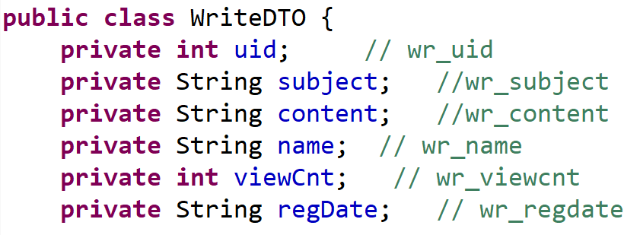
DTO 객체 생성 : WriteDTO.java 생성
패키지 : com.lec.beans
클래스 : WriteDTO.java
기본생성자, getter/setter 작성하기
가능한, 다음 3가지는 이름을 일치시켜주는게 좋습니다.
자바 클래스 필드명 DB 테이블 필드명
HTML form 의 name명
Notes:
package com.lec.beans;
// DTO : Data Trasfer Object
// 데이터를 담아 나르기 위한 객체
// 게시글DTO, 회원DTO, ... 필요한 데이터 객체들 만큼 정의
// Bean 객체
public class WriteDTO {
private int uid; // wr_uid
private String subject; //wr_subject
private String content; //wr_content
private String name; // wr_name
private int viewCnt; // wr_viewcnt
private String regDate; // wr_regdate
// 개발시..
// 다음 3가지 네이밍은 일치시켜주는 것이 좋다 .
// 클래스 필드명 = DB 필드명 = form 의 name명
// 기본생성자, 매개변수 생성자, getter / setter
public WriteDTO() {
super();
System.out.println("WriteDTO() 객체 생성");
}
public WriteDTO(int uid, String subject, String content, String name, int viewCnt) {
super();
this.uid = uid;
this.subject = subject;
this.content = content;
this.name = name;
this.viewCnt = viewCnt;
System.out.println("WriteDTO(uid, subject, content, name, viewCnt) 객체 생성");
}
public int getUid() {
System.out.println("getUid() 호출");
return uid;
}
public void setUid(int uid) {
System.out.println("setUid(" + uid + ") 호출");
this.uid = uid;
}
public String getSubject() {
System.out.println("getSubject() 호출");
return subject;
}
public void setSubject(String subject) {
System.out.println("setSubject(" + subject + ") 호출");
this.subject = subject;
}
public String getContent() {
System.out.println("getContent() 호출");
return content;
}
public void setContent(String content) {
System.out.println("setContent(" + content + ") 호출");
this.content = content;
}
public String getName() {
System.out.println("getName() 호출");
return name;
}
public void setName(String name) {
System.out.println("setName(" + name + ") 호출");
this.name = name;
}
public int getViewCnt() {
System.out.println("getViewCnt() 호출");
return viewCnt;
}
public void setViewCnt(int viewCnt) {
System.out.println("setViewCnt(" + viewCnt + ") 호출");
this.viewCnt = viewCnt;
}
public String getRegDate() {
System.out.println("getRegDate() 호출");
return regDate;
}
public void setRegDate(String regDate) {
System.out.println("setRegDate(" + regDate + ") 호출");
this.regDate = regDate;
}
// 테스트, 개발용으로 toString() 오버라이딩 하면 좋다.
@Override
public String toString() {
return "WriteDTO] " + uid + " : " + subject + " : "
+ content + " : " + name + " : " + viewCnt + " : " + regDate;
}
} // end DTO

Slide 10
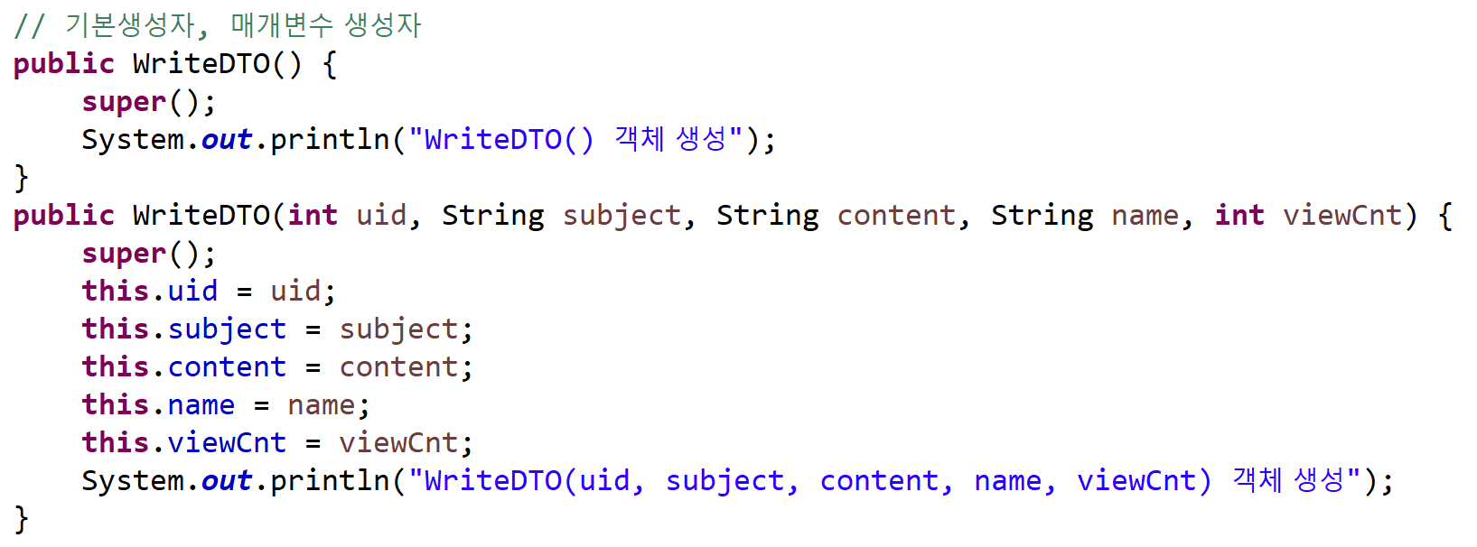
DTO 객체 생성 : 생성자
생성자 작성
매개변수 받는 생성자에서 regDate 는 생략

Slide 11
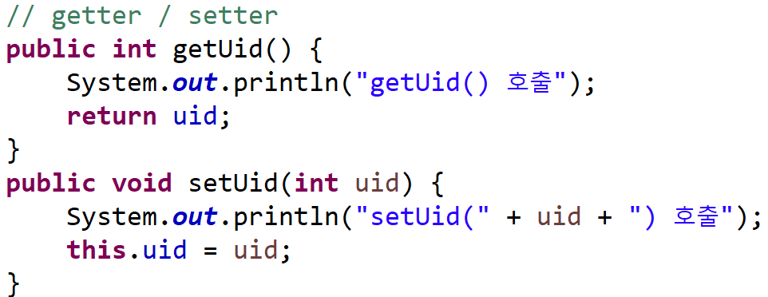
DTO 객체 생성 : getter/setter
생성자와 getter/setter를 만들었으면, 나중에 DTO bean 의 동작을 확인하기 위해 ‘기본생성자’ 와 ‘setter’ 메소드 에 println 을 추가해봅시다.
나머지 setter/getter 들에도 추가해주세요

Slide 12
DAO 객체 생성 : DAO 클래스 생성
DAO : Data Access Object (DB 에 접근하기 위한 객체)
DB 커넥션 등을 통합하고,
Connection, PreparedStatement, Statement, ResultSet 객체 관리
DB 의 url, id, pw 관리
DTO 객체를 통해 데이터 연결
패키지 : com.lec.beans
클래스 : WriteDAO.java

Slide 13
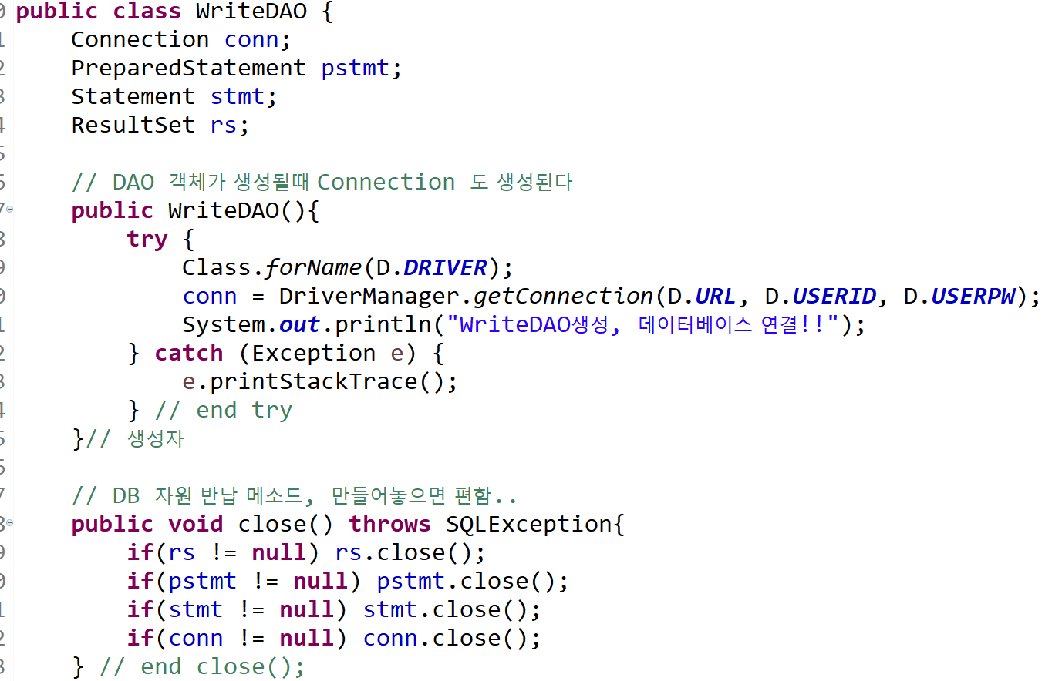
DAO 객체 생성 : 멤버변수들
DAO 객체, 인스턴스 변수및 기본생성자, close() 메소드 필요한 import 꼭!
주목! DAO 객체가 생성될때 Connection 이 만들어진다!!
Notes:
Connection conn;
PreparedStatement pstmt;
Statement stmt;
ResultSet rs;
// DAO 객체가 생성될때 Connection 도 생성된다
public WriteDAO(){
try {
Class.forName(D.DRIVER);
conn = DriverManager.getConnection(D.URL, D.USERID, D.USERPW);
System.out.println("WriteDAO생성, 데이터베이스 연결!!");
} catch (Exception e) {
e.printStackTrace();
} // end try
}// 생성자
// DB 자원 반납 메소드, 만들어놓으면 편함..
public void close() throws SQLException{
if(rs != null) rs.close();
if(pstmt != null) pstmt.close();
if(stmt != null) stmt.close();
if(conn != null) conn.close();
} // end close();

Slide 14
DAO 객체 :
DAO 에는 이후, 웹어플리케이션에서 필요한 데이터 동작 / 트랜잭션들에 관한 메소드들을 정의해서 사용하면 된다.
일체의 데이터는 DAO 가 통합관리 하는 셈이 된다. 이를 통해 ‘프로그래밍 영역’과 ‘웹 영역’이 구분될수 있는 기반
다루는 데이터의 종류에 따라 DAO는 여러개 정의하여 사용 가능. ex) 회원데이타용 DAO, 게시판 데이터용 DAO …

Slide 15
DAO, DTO 로 넘어가기..
기존의 JDBC 버젼에서 JSP 파일들 + DAO 를 사용하여 기능들을 구현하겠습니다.
각각 구현하고자선, 기존의 JDBC 버전의 코드와 이번 DAO/DTO 버젼의 코드를 비교해보면서 생각해봅시다.
어떤점에서 개선되었는지? 그래도 아직 무엇이 문제일지?

Slide 16
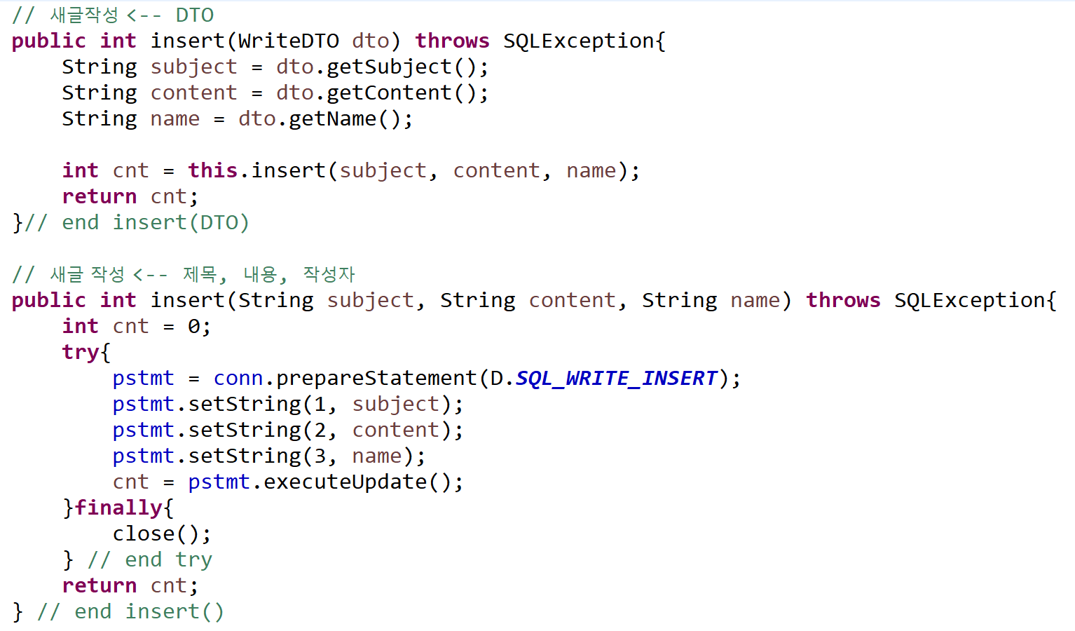
1. ‘작성’ 동작 : DAO 메소드 추가
DAO 객체 : 등록(insert) 하는 메소드 작성 - 리턴 값은 n 개의 record 삽입된 결과
throws 하니까 catch 할 필요는 없지만, finally 는 꼭 해주자
Notes:
// 새글작성 <-- DTO
public int insert(WriteDTO dto) throws SQLException{
String subject = dto.getSubject();
String content = dto.getContent();
String name = dto.getName();
int cnt = this.insert(subject, content, name);
return cnt;
}// end insert(DTO)
// 새글 작성 <-- 제목, 내용, 작성자
public int insert(String subject, String content, String name) throws SQLException{
int cnt = 0;
try{
pstmt = conn.prepareStatement(D.SQL_WRITE_INSERT);
pstmt.setString(1, subject);
pstmt.setString(2, content);
pstmt.setString(3, name);
cnt = pstmt.executeUpdate();
}finally{
close();
} // end try
return cnt;
} // end insert()

Slide 17
1.‘작성’ : writeOk.jsp, DAO 빈 생성
중요! : DAO 생성자에 Connection 생성이 있었다!

Slide 18
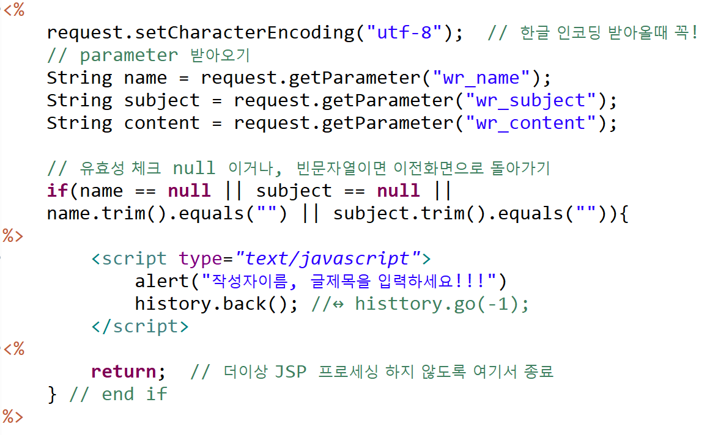
1.‘작성’ : 파라미터, 유효성 검증
폼으로부터 데이터 건네받고 기본적인 검증은 놔두고. 기존의 import 는 삭제.
기억나나요? JDBC 버젼에선 이 직후에 1. connection 설정, 2. 쿼리작성 & 실행 … 순서로 이어졌죠. 그러나! DAO DTO 를 사용하는 이번부터는 달라집니다!
Notes:
<%
request.setCharacterEncoding("utf-8"); // 한글 인코딩 받아올때 꼭!
// parameter 받아오기
String name = request.getParameter("wr_name");
String subject = request.getParameter("wr_subject");
String content = request.getParameter("wr_content");
// 유효성 체크 null 이거나, 빈문자열이면 이전화면으로 돌아가기
if(name == null || subject == null ||
name.trim().equals("") || subject.trim().equals("")){
%>
<script type="text/javascript">
alert("작성자이름, 글제목을 입력하세요!!!")
history.back(); //↔ histtory.go(-1);
</script>
<%
return; // 더이상 JSP 프로세싱 하지 않도록 여기서 종료
} // end if
%>

Slide 19
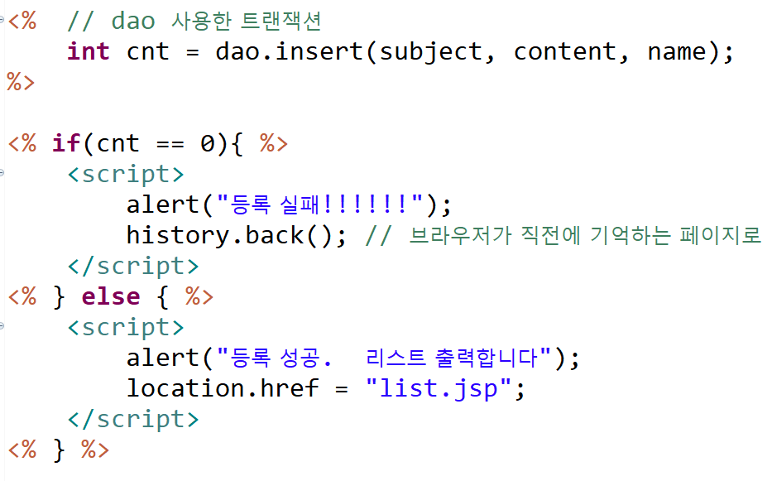
1.‘작성’ : 파라미터, 유효성 검증
DAO 객체를 사용하여 멤버데이터를 INSERT 합니다. 기존의 try-catch 구문도 필요없습니다
useBean 에서 설정한 id 값이 곧 인스턴스 변수명입니다!
MemberDAO 객체에 메소드로
DB에 INSERT 실행.
Notes:
<% // dao 사용한 트랜잭션
int cnt = dao.insert(subject, content, name);
%>
<% if(cnt == 0){ %>
<script>
alert("등록 실패!!!!!!");
history.back(); // 브라우저가 직전에 기억하는 페이지로
</script>
<% } else { %>
<script>
alert("등록 성공. 리스트 출력합니다");
location.href = "list.jsp";
</script>
<% } %>

Slide 20
1 작성: 일단 동작 확인
메모 참조

Slide 21
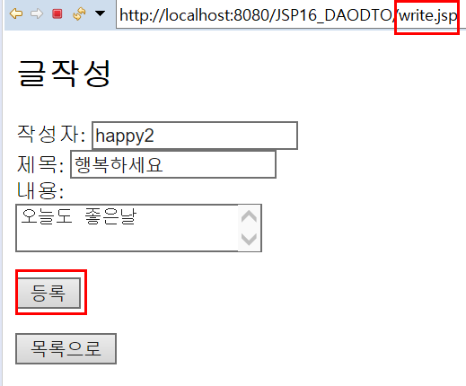
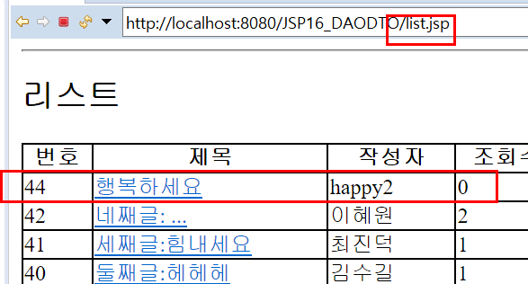

1 작성 : 실행결과
콘솔창에 DAO 생성자에 작성한 메세지 출력을 확인해보자.

Slide 22
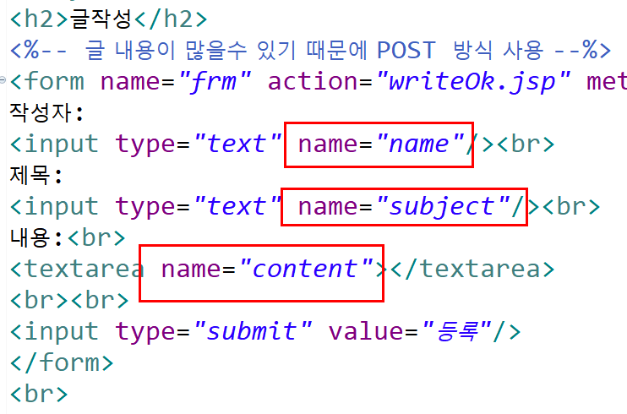
작성 : DAO+DTO 를 사용, write.jsp 폼 수정
DB 필드명,
form 의 name 명
Java클래스 필드 명
위 3가지는 가급적 일치해주는게 좋다
기존 name명을 자바빈의 필드명과 같이 변경

Slide 23
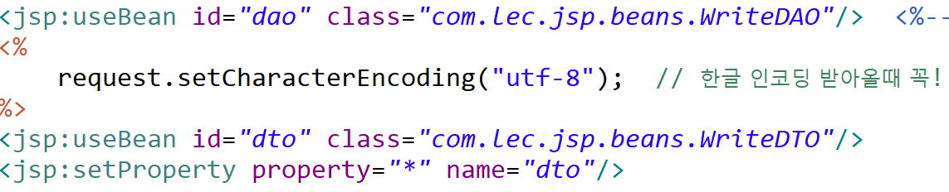
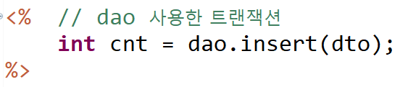
작성 : DTO 사용 버젼
form 에서 넘어온 parameter 를 DTO에 한번에 받아온다!

Slide 24
작성 : 동작 확인합시다.
제대로 insert 되는지 확인하기

Slide 25
비교분석
지금까지 insert 에 대해 3가지 버젼으로 만들어 보았습니다.
3개의 코드를 다시 분석 비교해보며, 왜 DAO, DTO 가 강력한 프로그래밍 수단인지 잘 새겨 봅시다.
DB관련 객체(커넥션 객체..) , DAO객체, DTO 객체 등의 생성, 소멸 시점에 대해서도 정확하게 이해하도록 합시다.
 | 첫번째 | 두번째 | 세번째
 | JDBC only | DAO 만 사용 | DAO+DTO 사용

Slide 26
다음의 작업들..
1 작성 동작 : DAO + writeOk.jsp 마무리!
이제 나머지 것들
2 목록보기 동작 : DAO + list.jsp
3 글읽기 동작 : DAO + view.jsp
4 수정 동작 : DAO + update.jsp, updateOk.jsp
5 삭제 동작 : DAO + deleteOk.jsp
도 DAO+DTO 버젼으로 만들어 봐야 합니다.
만약 보지 않고 직접 만들어 볼수 있다면 최고!

Slide 27
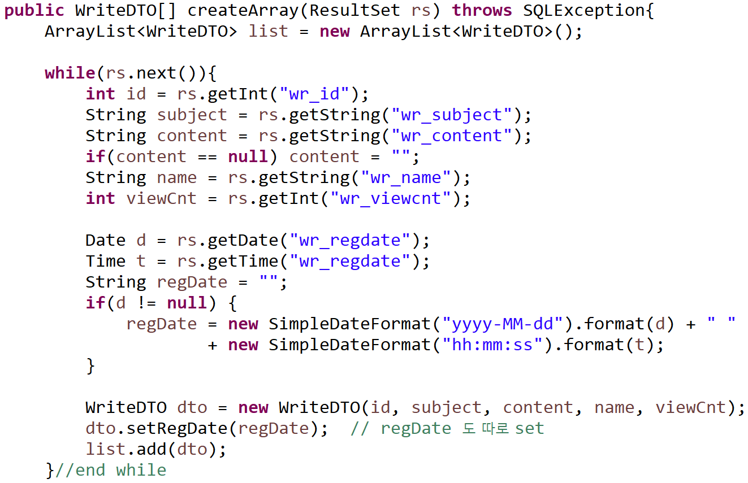
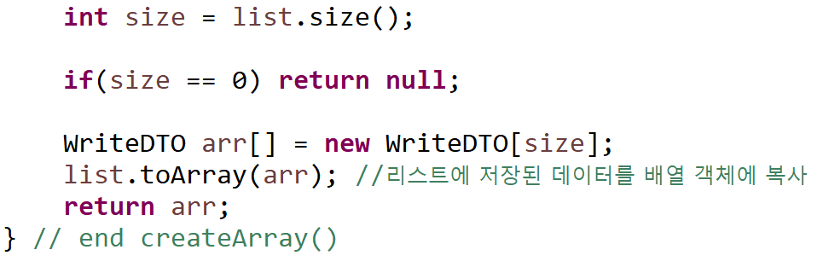
2. 목록 : DAO 에 ResultSet → DTO배열 변환
SELECT 쿼리의 결과는 ResultSet 이다. 이를 Java 에서 다루기 편한 DTO배열로 변환해서 리턴하는 메소드 준비
null 허용 필드는 각별히 신경쓰기
Notes:
// ResultSet --> DTO배열로 리턴
public WriteDTO[] createArray(ResultSet rs) throws SQLException{
ArrayList<WriteDTO> list = new ArrayList<WriteDTO>();
while(rs.next()){
int id = rs.getInt("wr_id");
String subject = rs.getString("wr_subject");
String content = rs.getString("wr_content");
if(content == null) content = "";
String name = rs.getString("wr_name");
int viewCnt = rs.getInt("wr_viewcnt");
Date d = rs.getDate("wr_regdate");
Time t = rs.getTime("wr_regdate");
String regDate = "";
if(d != null) {
regDate = new SimpleDateFormat("yyyy-MM-dd").format(d) + " "
+ new SimpleDateFormat("hh:mm:ss").format(t);
}
WriteDTO dto = new WriteDTO(id, subject, content, name, viewCnt);
dto.setRegDate(regDate); // regDate 도 따로 set
list.add(dto);
}//end while
int size = list.size();
if(size == 0) return null;
WriteDTO arr[] = new WriteDTO[size];
list.toArray(arr); //리스트에 저장된 데이터를 배열 객체에 복사
return arr;
} // end createArray()

Slide 28
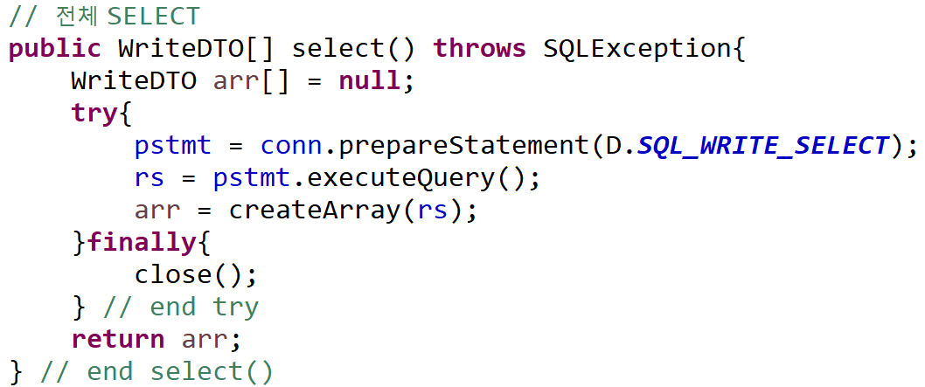
2. 목록 : DAO 에 전체 select() 메소드
Notes:
// 전체 SELECT
public WriteDTO[] select() throws SQLException{
WriteDTO arr[] = null;
try{
pstmt = conn.prepareStatement(D.SQL_WRITE_SELECT);
rs = pstmt.executeQuery();
arr = createArray(rs);
}finally{
close();
} // end try
return arr;
} // end select()

Slide 29
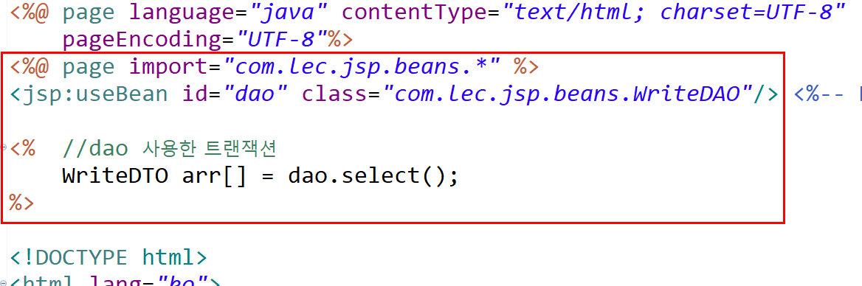
2. 목록 : list.jsp
기존의 java.sql.* 에서 import 한것들은 필요없고
DAO, DTO 객체를 사용하기 위한 import 추가
Notes:
<%@ page import="com.lec.jsp.beans.*" %>
<jsp:useBean id="dao" class="com.lec.jsp.beans.WriteDAO"/> <%-- DAO bean 생성 --%>
<% //dao 사용한 트랜잭션
WriteDTO arr[] = dao.select();
%>

Slide 30
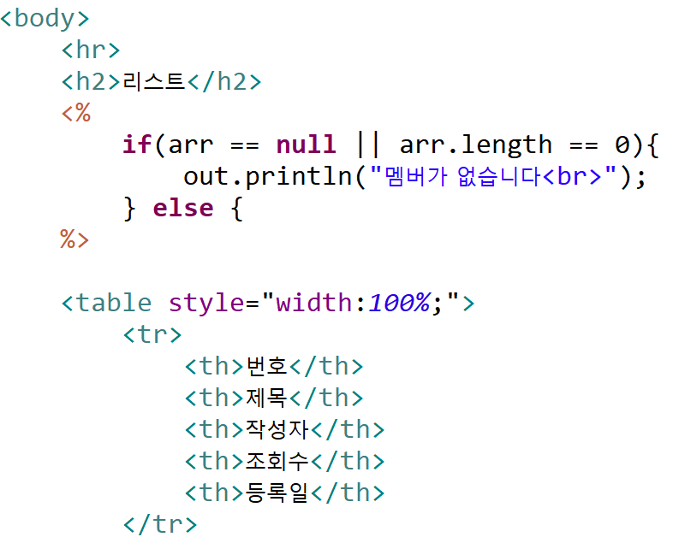
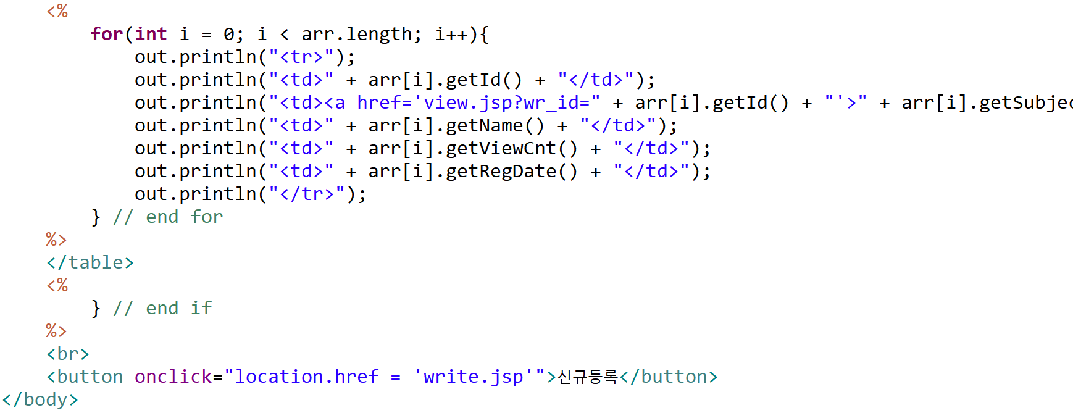
2. 목록 : list.jsp
Notes:
<body>
<hr>
<h2>리스트</h2>
<%
if(arr == null || arr.length == 0){
out.println("멤버가 없습니다<br>");
} else {
%>
<table style="width:100%;">
<tr>
<th>번호</th>
<th>제목</th>
<th>작성자</th>
<th>조회수</th>
<th>등록일</th>
</tr>
<%
for(int i = 0; i < arr.length; i++){
out.println("<tr>");
out.println("<td>" + arr[i].getId() + "</td>");
out.println("<td><a href='view.jsp?wr_id=" + arr[i].getId() + "'>" + arr[i].getSubject() + "</a></td>");
out.println("<td>" + arr[i].getName() + "</td>");
out.println("<td>" + arr[i].getViewCnt() + "</td>");
out.println("<td>" + arr[i].getRegDate() + "</td>");
out.println("</tr>");
} // end for
%>
</table>
<%
} // end if
%>
<br>
<button onclick="location.href = 'write.jsp'">신규등록</button>
</body>

Slide 31
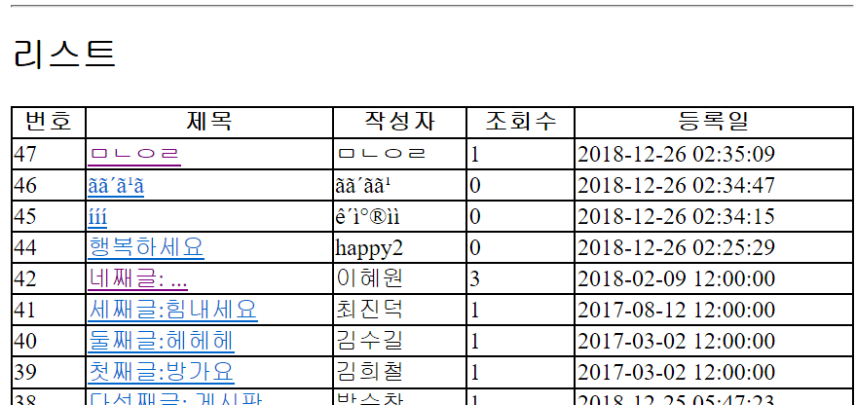
2. 목록: 결과확인

Slide 32
null 처리 또다른 방법 : 애시당초 SELECT 쿼리문을..
SELECT .. NVL(phone, ‘ ’), NVL(email, ‘ ‘), NVL(memo, ‘ ‘)....
방식으로 해도 되긴하나… 비추...

Slide 33
2. 목록 : 기존 코드와 비교 해보세요
list.jsp 비교

Slide 34
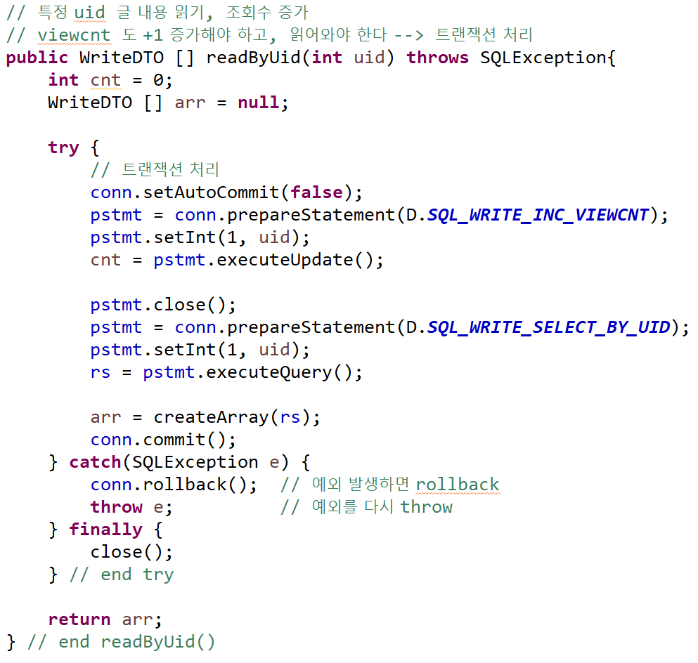
3. 읽기 : DAO 에 readByUid() 추가
두개의 쿼리가 트랜잭션으로 처리를 해주어야 한다
Notes:
// 특정 uid 글 내용 읽기, 조회수 증가
// viewcnt 도 +1 증가해야 하고, 읽어와야 한다 --> 트랜잭션 처리
public WriteDTO [] readByUid(int uid) throws SQLException{
int cnt = 0;
WriteDTO [] arr = null;
try {
// 트랜잭션 처리
conn.setAutoCommit(false);
pstmt = conn.prepareStatement(D.SQL_WRITE_INC_VIEWCNT);
pstmt.setInt(1, uid);
cnt = pstmt.executeUpdate();
pstmt.close();
pstmt = conn.prepareStatement(D.SQL_WRITE_SELECT_BY_UID);
pstmt.setInt(1, uid);
rs = pstmt.executeQuery();
arr = createArray(rs);
conn.commit();
} catch(SQLException e) {
conn.rollback(); // 예외 발생하면 rollback
throw e; // 예외를 다시 throw
} finally {
close();
} // end try
return arr;
} // end readByUid()

Slide 35
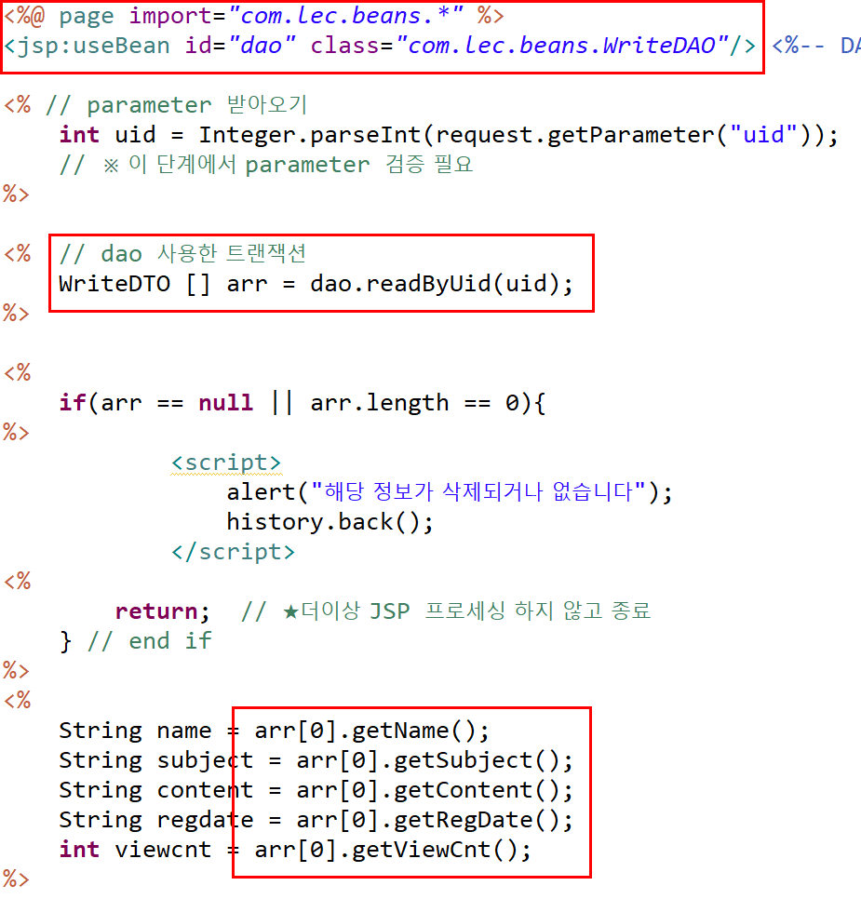
3. 읽기 : view.jsp 수정
엄~ 청 간단해진다~
Notes:
<%@ page language="java" contentType="text/html; charset=UTF-8"
pageEncoding="UTF-8"%>
<%@ page import="com.lec.beans.*" %>
<jsp:useBean id="dao" class="com.lec.beans.WriteDAO"/> <%-- DAO bean 생성 --%>
<% // parameter 받아오기
int uid = Integer.parseInt(request.getParameter("uid"));
// ※ 이 단계에서 parameter 검증 필요
%>
<% // dao 사용한 트랜잭션
WriteDTO [] arr = dao.readByUid(uid);
%>
<%
if(arr == null || arr.length == 0){
%>
<script>
alert("해당 정보가 삭제되거나 없습니다");
history.back();
</script>
<%
return; // ★더이상 JSP 프로세싱 하지 않고 종료
} // end if
%>
<%
String name = arr[0].getName();
String subject = arr[0].getSubject();
String content = arr[0].getContent();
String regdate = arr[0].getRegDate();
int viewcnt = arr[0].getViewCnt();
%>
<!DOCTYPE html>
<html lang="ko">
<head>
<meta charset="UTF-8">
<title>읽기 <%= subject %></title>
</head>
<script>
function chkDelete(uid){
// 삭제여부, 다시 확인하고 진행하기
var r = confirm("삭제하시겠습니까?");
if(r){
location.href = 'deleteOk.jsp?uid=' + uid;
}
}
</script>
<body>
<h2>읽기 <%= subject %></h2>
<br>
UID : <%= uid %><br>
작성자 : <%= name %><br>
제목 : <%= subject %><br>
등록일 : <%= regdate %><br>
조회수 : <%= viewcnt %><br>
내용 : <br>
<hr>
<div>
<%= content %>
</div>
<hr>
<br>
<button onclick="location.href='update.jsp?uid=<%= uid%>'">수정하기</button>
<button onclick="location.href='list.jsp'">목록보기</button>
<button onclick="chkDelete(<%= uid %>)">삭제하기</button>
<button onclick="location.href='write.jsp'">신규등록</button>
<br><br><br><br><br><br><br><br><br><br><br><br><br><br><br><br><br><br><br><br>
</body>
</html>

Slide 36
3. 읽기: 동작확인 , 코드 비교 하기
동작 확인 + 코드 비교 하기

Slide 37
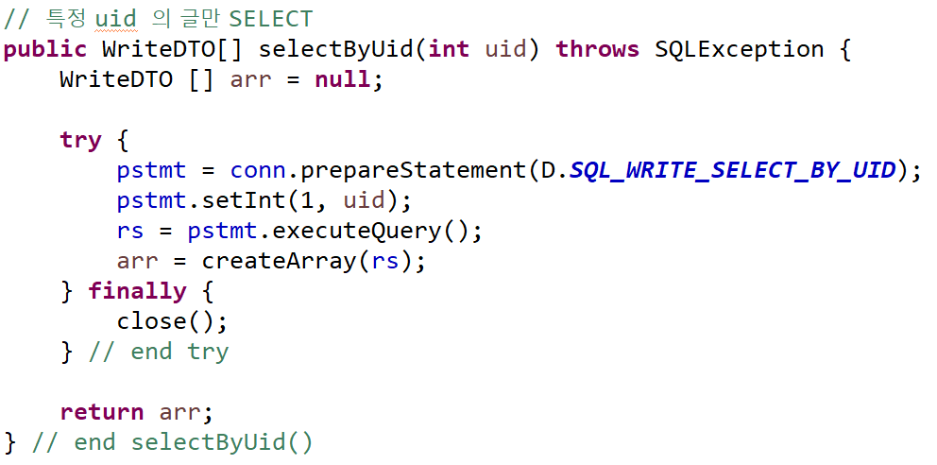
4. 수정 : DAO 에 selectByUid () 추가
특정 uid 의 글만 SELECT (조회수 증가 없슴! readByUid() 와는 다르다)
Notes:
// 특정 uid 의 글만 SELECT
public WriteDTO[] selectByUid(int uid) throws SQLException {
WriteDTO [] arr = null;
try {
pstmt = conn.prepareStatement(D.SQL_WRITE_SELECT_BY_UID);
pstmt.setInt(1, uid);
rs = pstmt.executeQuery();
arr = createArray(rs);
} finally {
close();
} // end try
return arr;
} // end selectByUid()

Slide 38
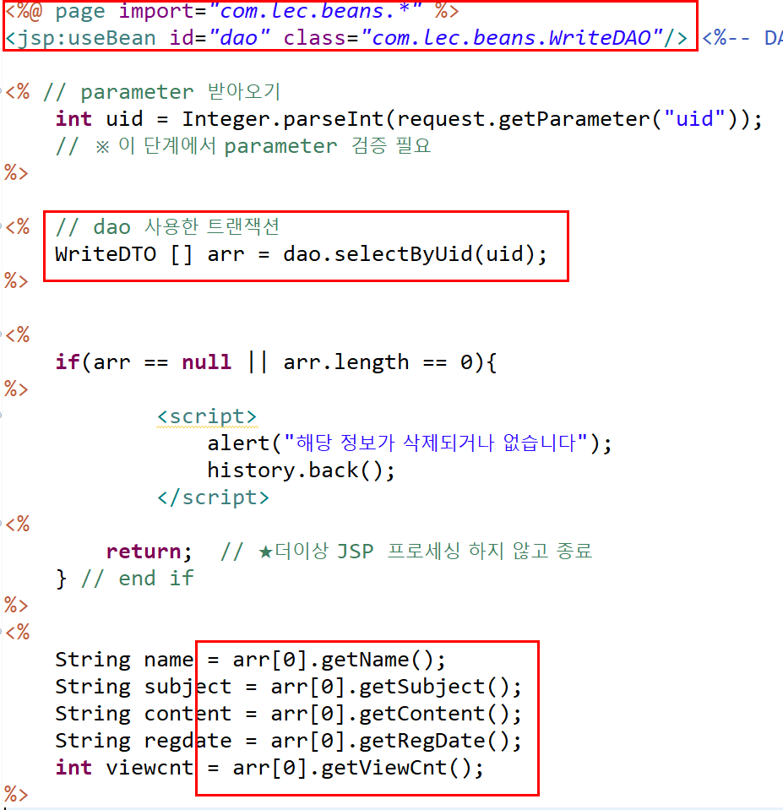
4. 수정 : update.jsp 수정
일단, 읽어와야 한다. view.jsp 와 비슷.

Slide 39
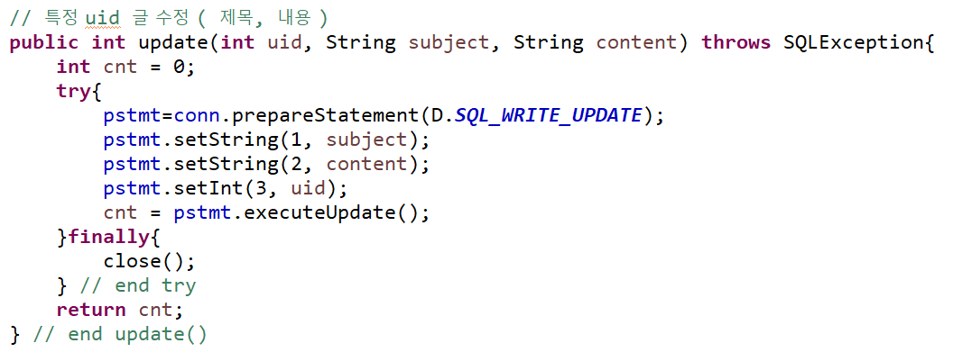
4. 수정완료 : DAO 에 update() 추가
Notes:
// 특정 uid 글 수정 ( 제목, 내용 )
public int update(int uid, String subject, String content) throws SQLException{
int cnt = 0;
try{
pstmt=conn.prepareStatement(D.SQL_WRITE_UPDATE);
pstmt.setString(1, subject);
pstmt.setString(2, content);
pstmt.setInt(3, uid);
cnt = pstmt.executeUpdate();
}finally{
close();
} // end try
return cnt;
} // end update()

Slide 40
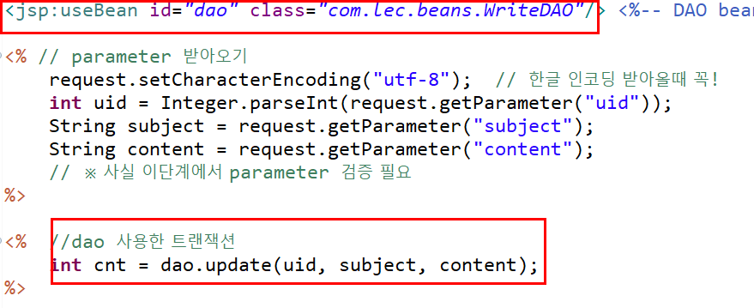
4. 수정 : updateOk.jsp
이 또한
write.jsp 와 writeOk.jsp 처럼 DAO+DTO 버젼으로 작성 가능.
Notes:
<%@ page language="java" contentType="text/html; charset=UTF-8"
pageEncoding="UTF-8"%>
<jsp:useBean id="dao" class="com.lec.beans.WriteDAO"/> <%-- DAO bean 생성 --%>
<% // parameter 받아오기
request.setCharacterEncoding("utf-8"); // 한글 인코딩 받아올때 꼭!
int uid = Integer.parseInt(request.getParameter("uid"));
String subject = request.getParameter("subject");
String content = request.getParameter("content");
// ※ 사실 이단계에서 parameter 검증 필요
%>
<% //dao 사용한 트랜잭션
int cnt = dao.update(uid, subject, content);
%>
<% if(cnt == 0){ %>
<script>
alert("수정 실패");
hisotry.back();
</script>
<% } else { %>
<script>
alert("수정 성공");
location.href = "view.jsp?uid=<%= uid %>"; <%-- 수정 성공하면 view 로 이동하여 제대로 수정되었는지 보여주는게 좋다--%>
</script>
<% } %>

Slide 41
4. 수정: 동작확인 , 코드 비교 하기
동작 확인 + 코드 비교 하기

Slide 42
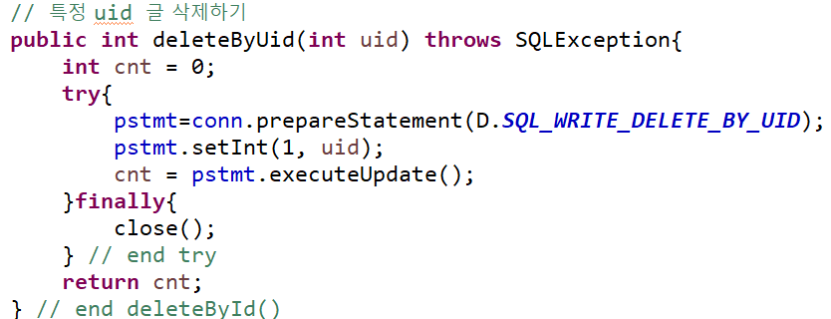
5. 삭제 : DAO 에 deleteByUid() 작성
Notes:
// 특정 uid 글 삭제하기
public int deleteByUid(int uid) throws SQLException{
int cnt = 0;
try{
pstmt=conn.prepareStatement(D.SQL_WRITE_DELETE_BY_UID);
pstmt.setInt(1, uid);
cnt = pstmt.executeUpdate();
}finally{
close();
} // end try
return cnt;
} // end deleteById()

Slide 43
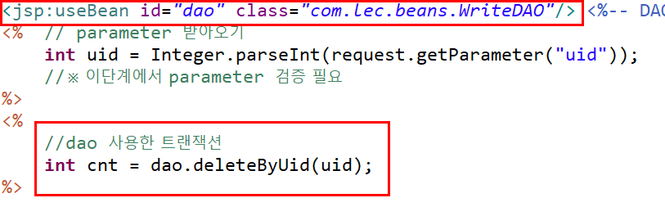
5. 삭제 : deleteOk.jsp
Notes:
<%@ page language="java" contentType="text/html; charset=UTF-8"
pageEncoding="UTF-8"%>
<jsp:useBean id="dao" class="com.lec.beans.WriteDAO"/> <%-- DAO bean 생성 --%>
<% // parameter 받아오기
int uid = Integer.parseInt(request.getParameter("uid"));
//※ 이단계에서 parameter 검증 필요
%>
<%
//dao 사용한 트랜잭션
int cnt = dao.deleteByUid(uid);
%>
<% if(cnt == 0){ %>
<script>
alert("삭제 실패");
hisotry.back();
</script>
<% } else { %>
<script>
alert("삭제 성공");
location.href = "list.jsp"; <%-- 삭제후에는 list 로 가자 --%>
</script>
<% } %>

Slide 44
5. 삭제: 동작확인 , 코드 비교 하기
동작 확인 + 코드 비교 하기

Slide 45
db_test.jsp 는 삭제해도 좋아요.
이제 아시겠죠? 전혀 필요 없다는 사실?

Slide 46
수고하셨습니다.
프로그래밍 부분(java) 과 웹 부분(jsp, html)이 분리 되어 가고 있는게 보이나요?
DAO, DTO 제작 패턴은 오늘날 현업에서 가장 많이 쓰이는 패턴이고, 향후 MVC model2 로 넘어가기 위한 과정입니다. 이 때문에 확실한 이해와 숙달이 필요합니다.
참고로 웹어플리케이션에서 지금과 같이 DAO, DTO 를 사용하여 구성한것을 MVC model1 방식이라고도 합니다

Slide 47
문제점...
Connection 은 언제 생겼다, 언제 사라질까?...

Slide 48
주의
각각의 transaction 에 대해
connection, pstmt 등이 모두 close 된다.
즉 dao 생성되면 한발밖에 못쏟나!!
JSP 내에서 여러번 하려면 어케 하는게 좋나?

